Slide 1
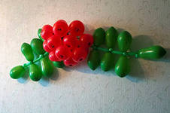
Группа № 4 Ягодка Воспитатели
Синюто Елена
Евгеньевна
Левицкая Анастасия
Леонидовна

Slide 2
Наш девиз:
Мы как ягодки в корзинке:
Юльки, Сашки и Полинки!
Очень любим мы играть,
Сказки слушать, танцевать

Slide 3
Жизнь группы
Не пускают маму в сад? Не грусти, приятель. Вместо мамы у ребят В группе воспитатель! Нам семья вторая - группа, Здесь игрушки и уют, А скучать и плакать - глупо, Мамы вечером придут. Игры, песни очень кстати Подобрал нам воспитатель. В группе весело у нас Каждый день и каждый час!

Slide 4
Детки в садике живут, Здесь играют и поют, Здесь друзей себе находят, На прогулку с ними ходят. Вместе спорят и мечтают, Незаметно подрастают. Детский сад — второй ваш дом, Как тепло, уютно в нем! Вы его любите, дети, Самый добрый дом на свете!

